Slide 1
10541:Stripe
★★★☆☆
題組:Problem Set Archive with Online Judge
題號:10541:stripe
解題者:賴威儒
解題日期:2009年3月25日
題意:給予一個1*N大小的長方型，分成N個1*1大小的格子，並給予一串數字，數字代表塗黑的格子數目，且塗黑的格子中間必須至少有一個白色方格作間隔，求出總共有幾種塗格子的方法

Slide 2
題意範例:
例如:
code為2 3 2 8 1
sample input: sample output:
3 1
4 0 3
5 2 1 2 0
4 2 2 2

Slide 3
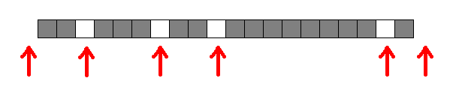

解法:用公式解
解法範例:
假設N=25，code為2 3 2 8 1
25-(2+3+2+8+1)=9 <- 剩下的白色格子
9-4=5 <- 扣除間隔用的格子
則剩下的格子可隨意放置於紅箭頭處，這種情況是排列組合中的重覆組合 x₁+x₂+...+x_{n} = r 之非負整數解
表示成公式為 ，r為剩餘的白方格，n為可放置的區域
因此這個input的答案為252

Slide 4
討論:
(1)因為此題output的位數會超過64位元，所以不可以使
用long long，必須自己模擬大數
(2)時間複雜度O(n)?

